Slide 1
TOÁN ONLINE 2023
LỚP 9 ÔN THI VÀO CHUYÊN THPT
Gs Hoang Anh

Slide 2
 Gs Hoang Anh
Rèn luyện đề thi qua các năm
và rút ra các dạng toán liên quan
Phân tích Đề chuyên Toán, chuyên Tin
Chuyên tỉnh Bắc Ninh 2020-2021
 Gs Hoang Anh

Slide 3
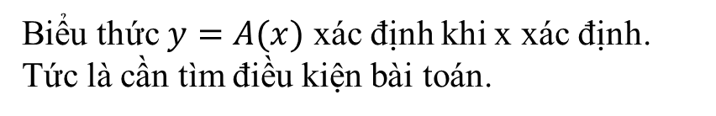
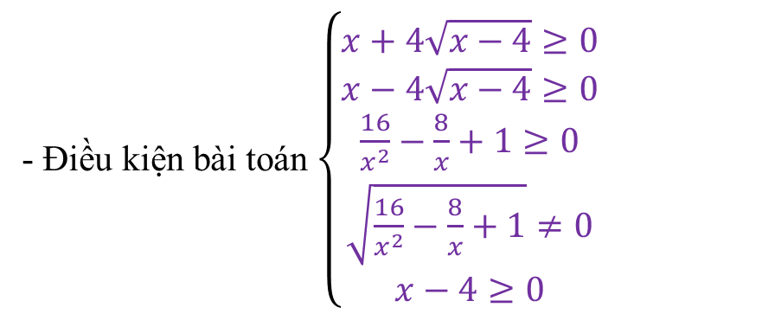
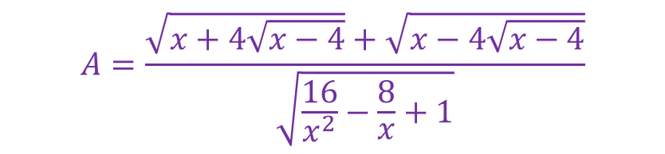

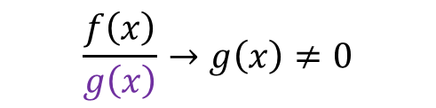

Đề chuyên Toán, Tin - Chuyên tỉnh Bắc Ninh 2020-2021
 Gs Hoang Anh
Câu 1. Cho biểu thức:
$$A=\frac{\sqrt{x+4\sqrt{x−4}}+\sqrt{x−4\sqrt{x−4}}}{\sqrt{\frac{16}{x^{2}}−\frac{8}{x}+1}}$$
Với giá trị nào của x thì biểu thức A xác định. Đồng thời rút gọn A?.
※ Kiến thức của bài:
※ Hướng dẫn:
Biểu thức $y=A(x)$ xác định khi x xác định.
Tức là cần tìm điều kiện bài toán.
- Điều kiện bài toán $\left\{\begin{aligned}x+4\sqrt{x−4}≥0 \\ x−4\sqrt{x−4}≥0 \\ \frac{16}{x^{2}}−\frac{8}{x}+1≥0 \\ \sqrt{\frac{16}{x^{2}}−\frac{8}{x}+1}≠0 \\ x−4≥0\end{aligned}\right.$
- Có 2 dạng toán và PP giải như sau:
$$\sqrt{f\left(x\right)}→f\left(x\right)≥0$$
$$\frac{f\left(x\right)}{g\left(x\right)}→g\left(x\right)≠0$$
- Dùng dấu và $\left\{\begin{aligned}a(x) \\ b(x)\end{aligned}\right.$ nếu kết hợp nhiều biểu thức với nhau.

Slide 4

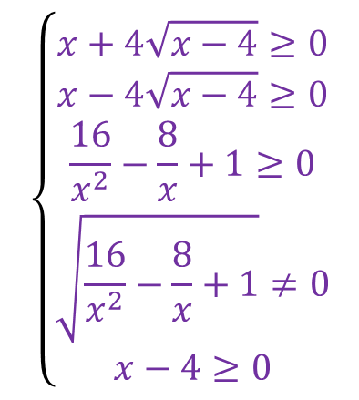
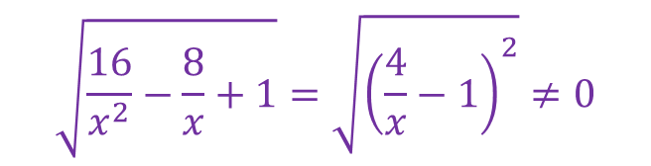
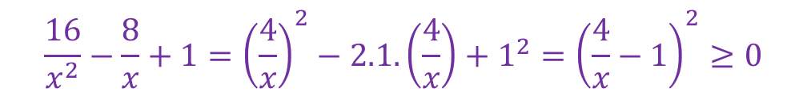



Đề chuyên Toán, Tin - Chuyên tỉnh Bắc Ninh 2020-2021
 Gs Hoang Anh
Câu 1. Cho biểu thức:
$$A=\frac{\sqrt{x+4\sqrt{x−4}}+\sqrt{x−4\sqrt{x−4}}}{\sqrt{\frac{16}{x^{2}}−\frac{8}{x}+1}}$$
Với giá trị nào của x thì biểu thức A xác định. Đồng thời rút gọn A?.
※ Hướng dẫn:
$$x+4\sqrt{x−4}=x−4+2.2.\sqrt{x−4}+4={\left(\sqrt{x−4}+2\right)}^{2}≥0$$
$$\left\{\begin{aligned}x+4\sqrt{x−4}≥0 \\ x−4\sqrt{x−4}≥0 \\ \frac{16}{x^{2}}−\frac{8}{x}+1≥0 \\ \sqrt{\frac{16}{x^{2}}−\frac{8}{x}+1}≠0 \\ x−4≥0\end{aligned}\right.$$
$$x−4\sqrt{x−4}={\left(\sqrt{x−4}−2\right)}^{2}≥0$$
$$\frac{16}{x^{2}}−\frac{8}{x}+1={\left(\frac{4}{x}\right)}^{2}−2.1.\left(\frac{4}{x}\right)+1^{2}={\left(\frac{4}{x}−1\right)}^{2}≥0$$
$$\sqrt{\frac{16}{x^{2}}−\frac{8}{x}+1}=\sqrt{{\left(\frac{4}{x}−1\right)}^{2}}≠0$$
$$⟺x>4$$
$$x−4≥0⟺x≥4$$
Với $x>4$ thì biểu thức A xác định.

Slide 5
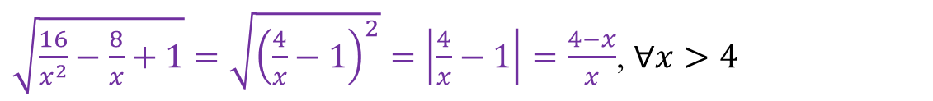




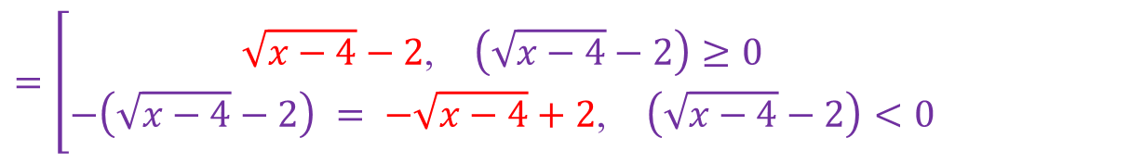
Đề chuyên Toán, Tin - Chuyên tỉnh Bắc Ninh 2020-2021
 Gs Hoang Anh
Câu 1. Cho biểu thức:
$$A=\frac{\sqrt{x+4\sqrt{x−4}}+\sqrt{x−4\sqrt{x−4}}}{\sqrt{\frac{16}{x^{2}}−\frac{8}{x}+1}}$$
Với giá trị nào của x thì biểu thức A xác định. Đồng thời rút gọn A?.
※ Kiến thức của bài:
※ Hướng dẫn:
$$\sqrt{a^{2}}=|a|$$
$\sqrt{x+4\sqrt{x−4}}=\sqrt{{\left(\sqrt{x−4}+2\right)}^{2}}=\left|\sqrt{x−4}+2\right|=\sqrt{x−4}+2$, $∀x>4$
- Nếu $a≥0$ thì $\left|a\right|=a$.
$\sqrt{\frac{16}{x^{2}}−\frac{8}{x}+1}=\sqrt{{\left(\frac{4}{x}−1\right)}^{2}}=\left|\frac{4}{x}−1\right|=\frac{4−x}{x}$, $∀x>4$
- Nếu $a<0$ thì $\left|a\right|=−a$.
$$\sqrt{x−4\sqrt{x−4}}=\sqrt{{\left(\sqrt{x−4}−2\right)}^{2}}=\left|\sqrt{x−4}−2\right|$$
$$=\left[\begin{aligned}\sqrt{x−4}−2\text{, }\left(\sqrt{x−4}−2\right)≥0 \\ −\left(\sqrt{x−4}−2\right) = −\sqrt{x−4}+2\text{, }\left(\sqrt{x−4}−2\right)<0 \end{aligned}\right.$$

Slide 6
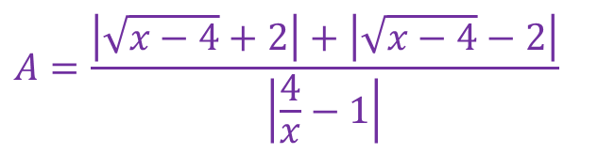
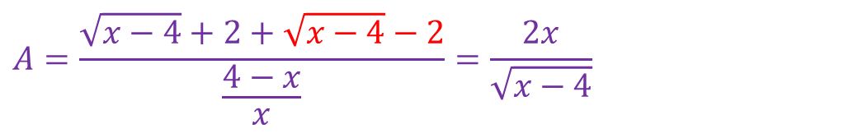

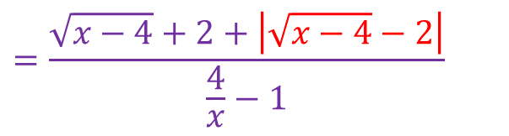
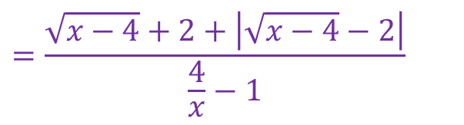
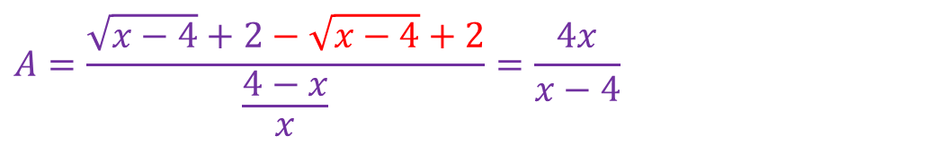
Đề chuyên Toán, Tin - Chuyên tỉnh Bắc Ninh 2020-2021
 Gs Hoang Anh
Câu 1. Cho biểu thức:
$$A=\frac{\sqrt{x+4\sqrt{x−4}}+\sqrt{x−4\sqrt{x−4}}}{\sqrt{\frac{16}{x^{2}}−\frac{8}{x}+1}}$$
Rút gọn A?.
※ Hướng dẫn:
$$A=\frac{\left|\sqrt{x−4}+2\right|+\left|\sqrt{x−4}−2\right|}{\left|\frac{4}{x}−1\right|}$$
$$=\frac{\sqrt{x−4}+2+\left|\sqrt{x−4}−2\right|}{\frac{4}{x}−1}$$
$$=\frac{\sqrt{x−4}+2+\left|\sqrt{x−4}−2\right|}{\frac{4}{x}−1}$$
$$A=\frac{\sqrt{x−4}+2+\sqrt{x−4}−2}{\frac{4−x}{x}}=\frac{2x}{\sqrt{x−4}}$$
- Nếu$\sqrt{x−4}−2≥0⟹x≥8$ thì:
$$A=\frac{\sqrt{x−4}+2−\sqrt{x−4}+2}{\frac{4−x}{x}}=\frac{4x}{x−4}$$
- Nếu$\sqrt{x−4}−2<0⟹4<x<8$ thì:

Slide 7
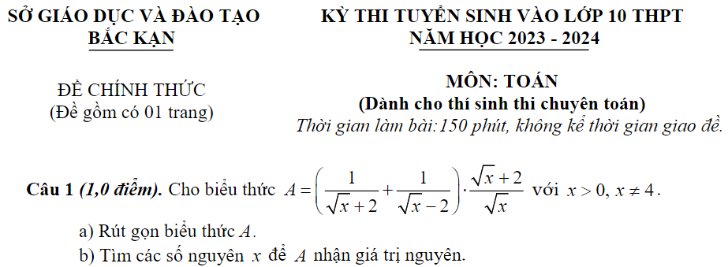
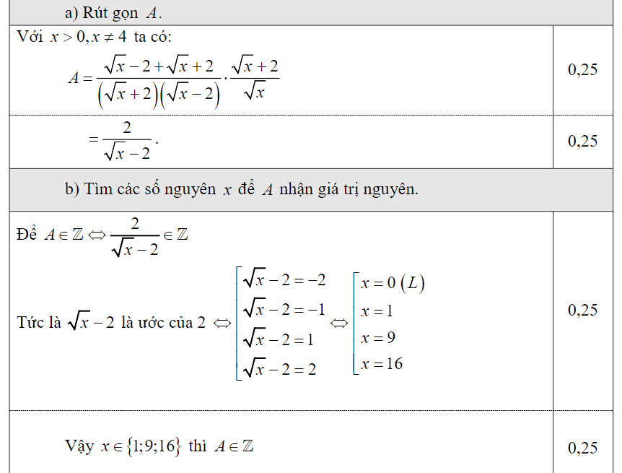
Đề chuyên Toán, Tin - Chuyên tỉnh Bắc Ninh 2020-2021
 Gs Hoang Anh
Các bài toán tương tự:

Slide 8
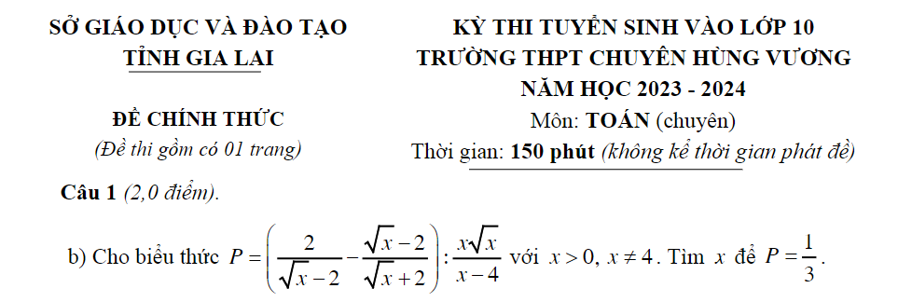
Đề chuyên Toán, Tin - Chuyên tỉnh Bắc Ninh 2020-2021
 Gs Hoang Anh
Các bài toán tương tự:

Slide 9
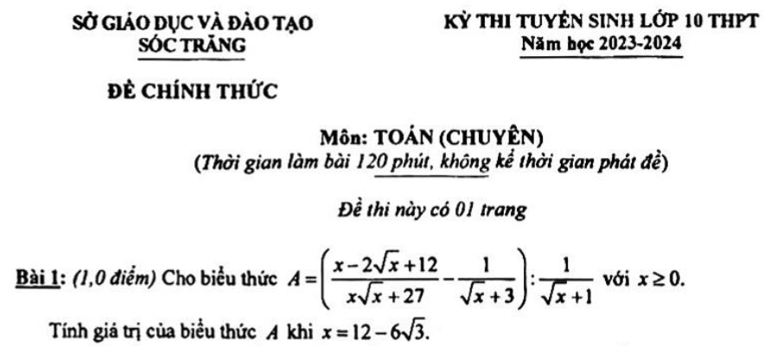
Đề chuyên Toán, Tin - Chuyên tỉnh Bắc Ninh 2020-2021
 Gs Hoang Anh
Các bài toán tương tự:

Slide 10
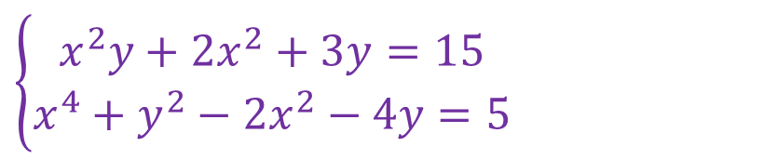
Đề chuyên Toán, Tin - Chuyên tỉnh Bắc Ninh 2020-2021
 Gs Hoang Anh
Câu 2. Giải hệ PT:
$$\left\{\begin{aligned}x^{2}y+2x^{2}+3y=15 \\ x^{4}+y^{2}−2x^{2}−4y=5\end{aligned}\right.$$
$$x^{2}y+2x^{2}+3y−15$$
$$=x^{2}y−2x^{2}−y+2+4x^{2}−4+4y−8−5$$
$$=x^{2}y−2x^{2}−y+2+4x^{2}−4+4y−8−5$$

Slide 11
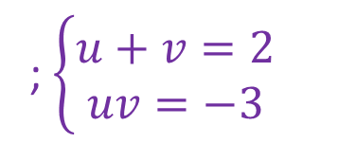
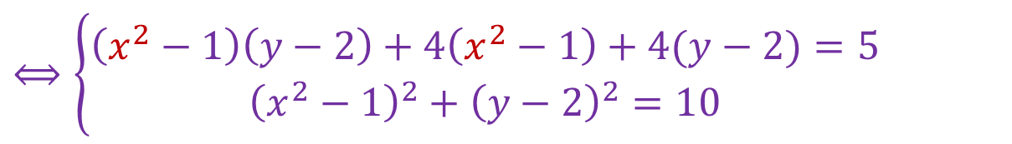

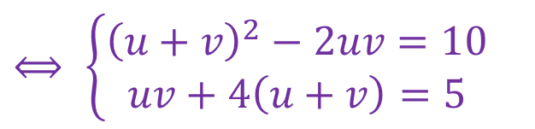
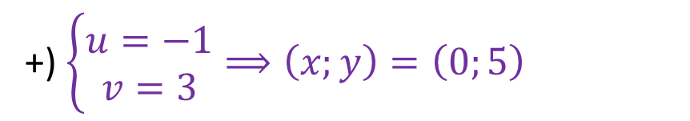
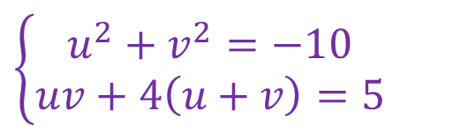

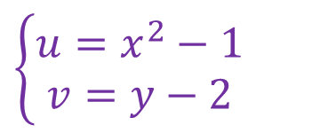
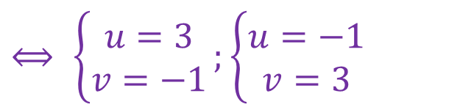
Đề chuyên Toán, Tin - Chuyên tỉnh Bắc Ninh 2020-2021
 Gs Hoang Anh
Câu 2. Giải hệ PT:
$$\left\{\begin{aligned}x^{2}y+2x^{2}+3y=15 \\ x^{4}+y^{2}−2x^{2}−4y=5\end{aligned}\right.$$
$$⟺\left\{\begin{aligned}\left(x^{2}−1\right)\left(y−2\right)+4\left(x^{2}−1\right)+4(y−2)=5 \\ {\left(x^{2}−1\right)}^{2}+{\left(y−2\right)}^{2}=10\end{aligned}\right.$$
- Hệ PT:
$$\left\{\begin{aligned}u=x^{2}−1 \\ v=y−2\end{aligned}\right.$$
- Đặt:
$$\left\{\begin{aligned}u^{2}+v^{2}=−10 \\ uv+4\left(u+v\right)=5\end{aligned}\right.$$
$$⟺ \left\{\begin{aligned}{\left(u+v\right)}^{2}−2uv=10 \\ uv+4\left(u+v\right)=5\end{aligned}\right.$$
- Ta có hệ PT:
$$\left\{\begin{aligned}u+v=−10 \\ uv=45\end{aligned}\right.$$
; $\left\{\begin{aligned}u+v=2 \\ uv=−3\end{aligned}\right.$
$$⟺ \left\{\begin{aligned}u=3 \\ v=−1\end{aligned}\right.;\left\{\begin{aligned}u=−1 \\ v=3\end{aligned}\right.$$
- Giải hệ ta được:
(vô nghiệm)
+) $\left\{\begin{aligned}u=3 \\ v=−1\end{aligned}\right.⟹\left(x;y\right)=\left\{\left(2;1\right),\left(−2;1\right)\right\}$
+) $\left\{\begin{aligned}u=−1 \\ v=3\end{aligned}\right.⟹\left(x;y\right)=\left(0;5\right)$
Vậy hệ pt có 3 nghiệm là (2;1), (-2;1) và (0;5).

Slide 12
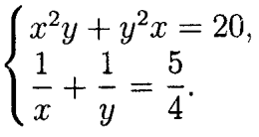

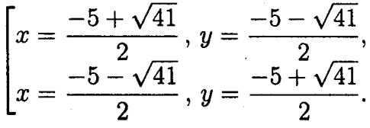
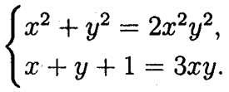
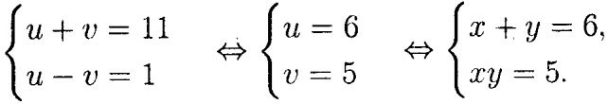

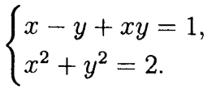

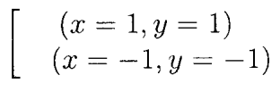

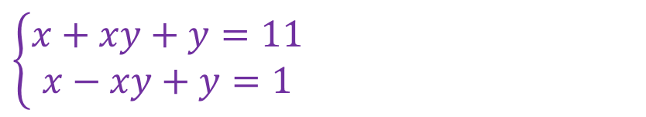
Đề chuyên Toán, Tin - Chuyên tỉnh Bắc Ninh 2020-2021
 Gs Hoang Anh
Các bài toán tương tự:
BT 1. Giải hệ PT:
$$\left\{\begin{aligned}x+xy+y=11 \\ x−xy+y=1\end{aligned}\right.$$

Slide 13
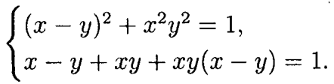
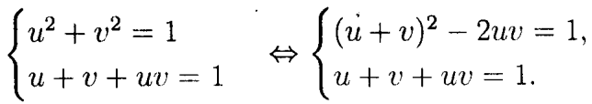
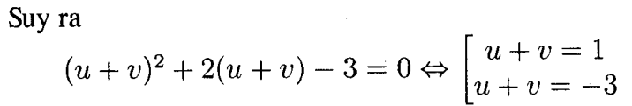
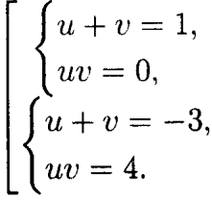

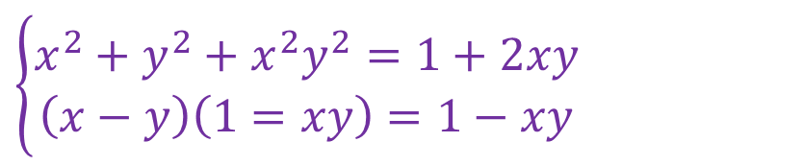
Đề chuyên Toán, Tin - Chuyên tỉnh Bắc Ninh 2020-2021
 Gs Hoang Anh
Các bài toán tương tự:
BT 2. Giải hệ PT:
$$\left\{\begin{aligned}x^{2}+y^{2}+x^{2}y^{2}=1+2xy \\ \left(x−y\right)\left(1=xy\right)=1−xy\end{aligned}\right.$$

Slide 14
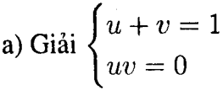
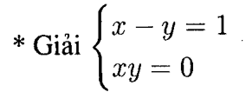
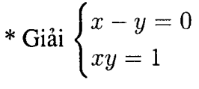
Đề chuyên Toán, Tin - Chuyên tỉnh Bắc Ninh 2020-2021
 Gs Hoang Anh
Các bài toán tương tự:
BT 2. Giải hệ PT:
$$\left\{\begin{aligned}x^{2}+y^{2}+x^{2}y^{2}=1+2xy \\ \left(x−y\right)\left(1=xy\right)=1−xy\end{aligned}\right.$$

Slide 15

Đề chuyên Toán, Tin - Chuyên tỉnh Bắc Ninh 2020-2021
 Gs Hoang Anh
Các bài toán tương tự:
BT 2. Giải hệ PT:
$$\left\{\begin{aligned}x^{2}+y^{2}+x^{2}y^{2}=1+2xy \\ \left(x−y\right)\left(1=xy\right)=1−xy\end{aligned}\right.$$
Vậy hệ PT có các nghiệm $(x;y)=\{(1;0), (0;−1), (1;1), (−1;−1)$.

Slide 16
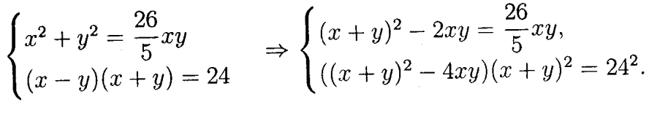

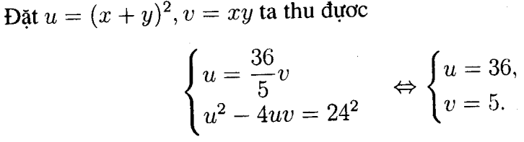
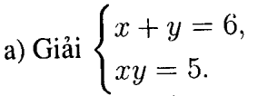
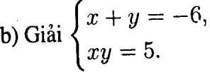
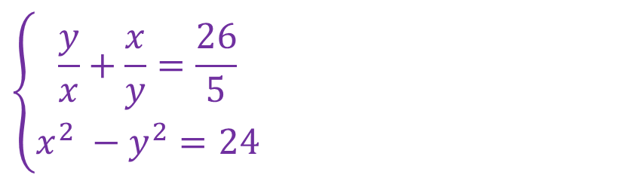
Đề chuyên Toán, Tin - Chuyên tỉnh Bắc Ninh 2020-2021
 Gs Hoang Anh
Các bài toán tương tự:
BT 3. Giải hệ PT:
$$\left\{\begin{aligned}\frac{y}{x}+\frac{x}{y}=\frac{26}{5} \\ x^{2} −y^{2}=24\end{aligned}\right.$$

Slide 17

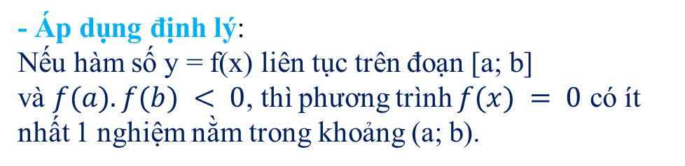
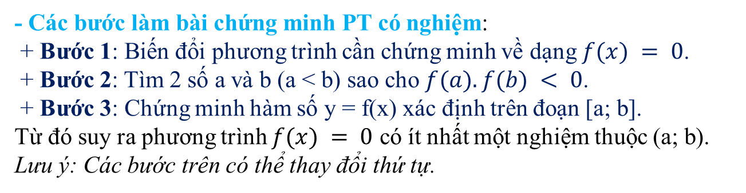
Đề chuyên Toán, Tin - Chuyên tỉnh Bắc Ninh 2020-2021
 Gs Hoang Anh
Câu 3. Cho các số a, b, c thỏa mãn điều kiện $a+b+c=6$. Chứng minh rằng có ít nhất một trong ba phương trình sau có nghiệm $x^{2}+ax+1=0;x^{2}+bx+1=0;x^{2}+cx+1=0$.
※ Kiến thức của bài:
※ Hướng dẫn:
- Dạng 1: PT có ít nhất 1 nghiệm
Sử dụng kiến thức về định lý vi-et
- Dạng 2: PT có ít nhất 1 nghiệm trong khoảng (a;b)
- Áp dụng định lý:
Nếu hàm số y = f(x) liên tục trên đoạn [a; b]
và $f(a).f(b) < 0$, thì phương trình $f(x) = 0$ có ít nhất 1 nghiệm nằm trong khoảng (a; b).
- Các bước làm bài chứng minh PT có nghiệm:
+ Bước 1: Biến đổi phương trình cần chứng minh về dạng $f(x) = 0$.
+ Bước 2: Tìm 2 số a và b (a < b) sao cho $f(a).f(b) < 0$.
+ Bước 3: Chứng minh hàm số y = f(x) xác định trên đoạn [a; b].
Từ đó suy ra phương trình $f(x) = 0$ có ít nhất một nghiệm thuộc (a; b).
Lưu ý: Các bước trên có thể thay đổi thứ tự.

Slide 18




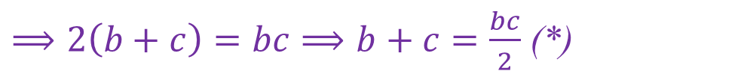
Đề chuyên Toán, Tin - Chuyên tỉnh Bắc Ninh 2020-2021
 Gs Hoang Anh
Các bài toán tương tự:
BT 1. Cho b, c là hai số thỏa mãn hệ thức $\frac{1}{b}+\frac{1}{c}=\frac{1}{2}$. Chứng minh ít nhất một trong hai PT sau phải có nghiệm: $x^{2}+bx+c=0;x^{2}+cx+b=0$.
$⟹2\left(b+c\right)=bc⟹b+c=\frac{bc}{2}$ (*)

Slide 19


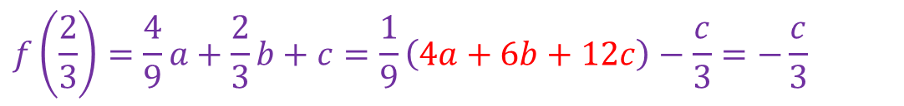

Đề chuyên Toán, Tin - Chuyên tỉnh Bắc Ninh 2020-2021
 Gs Hoang Anh
Các bài toán tương tự:
BT 2. Cho ba số a, b, c thoả mãn hệ thức $2a+3b+6c=0$. Chứng minh rằng phương trình
$ax^{2}+bc+c=0$ có ít nhất một nghiệm thuộc khoảng (0; 1).
Ta có: $2a+3b+6c=0⟺4a+6b+12c=0$
$$f\left(0\right)=c$$
$$f\left(\frac{2}{3}\right)=\frac{4}{9}a+\frac{2}{3}b+c=\frac{1}{9}\left(4a+6b+12c\right)−\frac{c}{3}=−\frac{c}{3}$$

Slide 20




Đề chuyên Toán, Tin - Chuyên tỉnh Bắc Ninh 2020-2021
 Gs Hoang Anh
Các bài toán tương tự:
BT 3. Chứng minh rằng phương trình $\left(m^{2}−m+3\right)x^{2n}−2x−4=0$ với $n ∈ N^{∗}$ luôn có ít nhất 1 nghiệm âm với mọi giá trị của tham số m.
Mặt khác hàm số f(x) xác định là liên tục trên R nên hàm số liên tục trên đoạn [-2; 0
Do đó phương trình f(x) = 0 có ít nhất 1 nghiệm thuộc khoảng (-2; 0).
Vậy phương trình đã cho luôn có ít nhất 1 nghiệm âm với mọi giá trị của tham số m.

